Slide 1
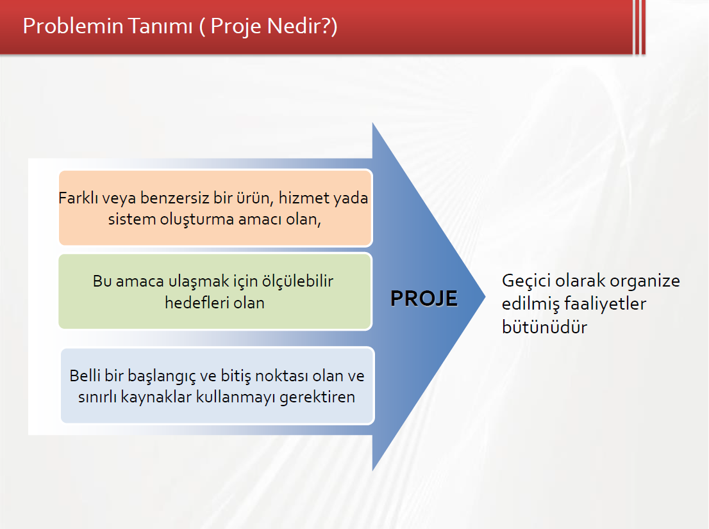

Slide 2
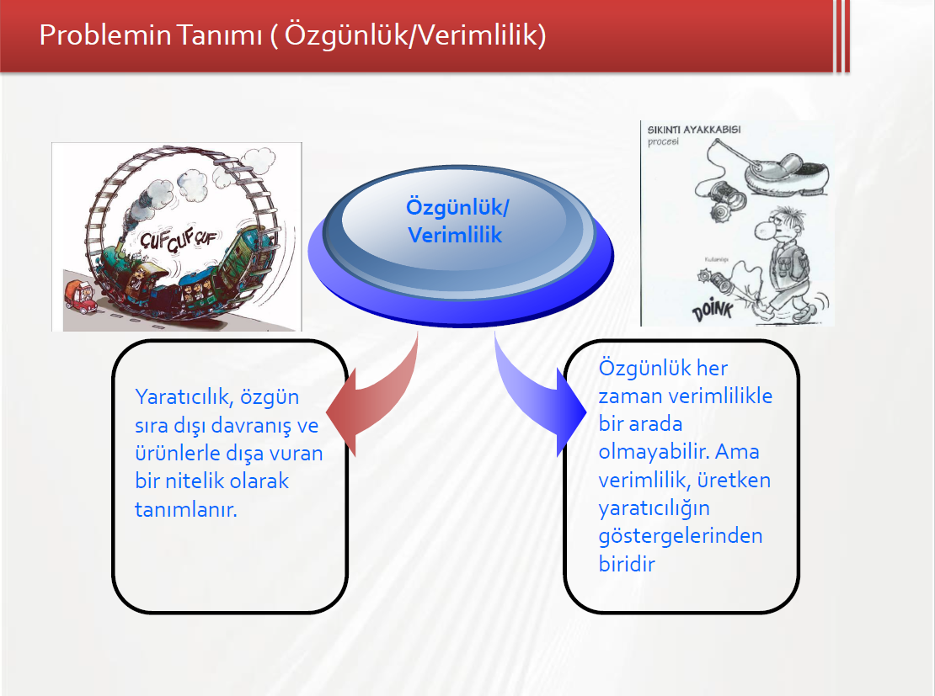

Slide 3
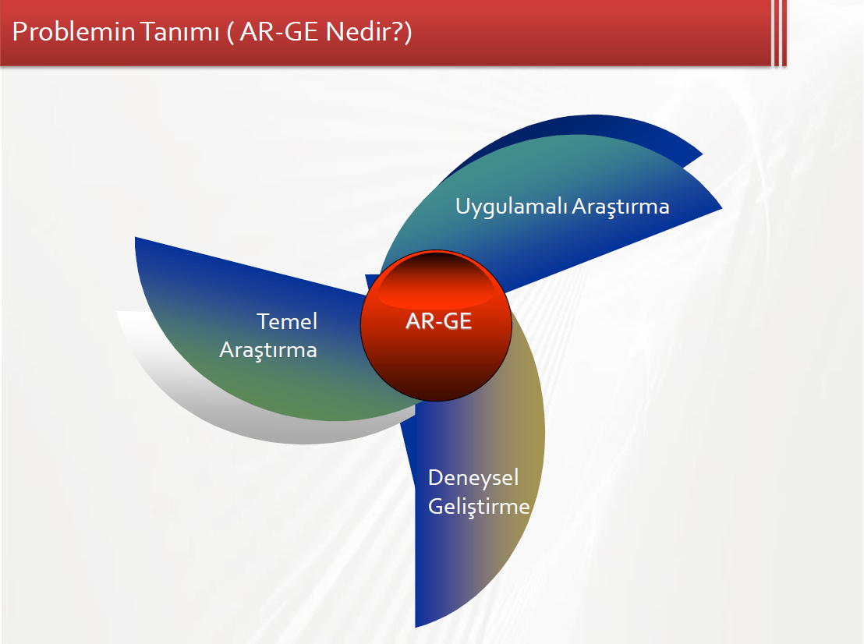

Slide 4
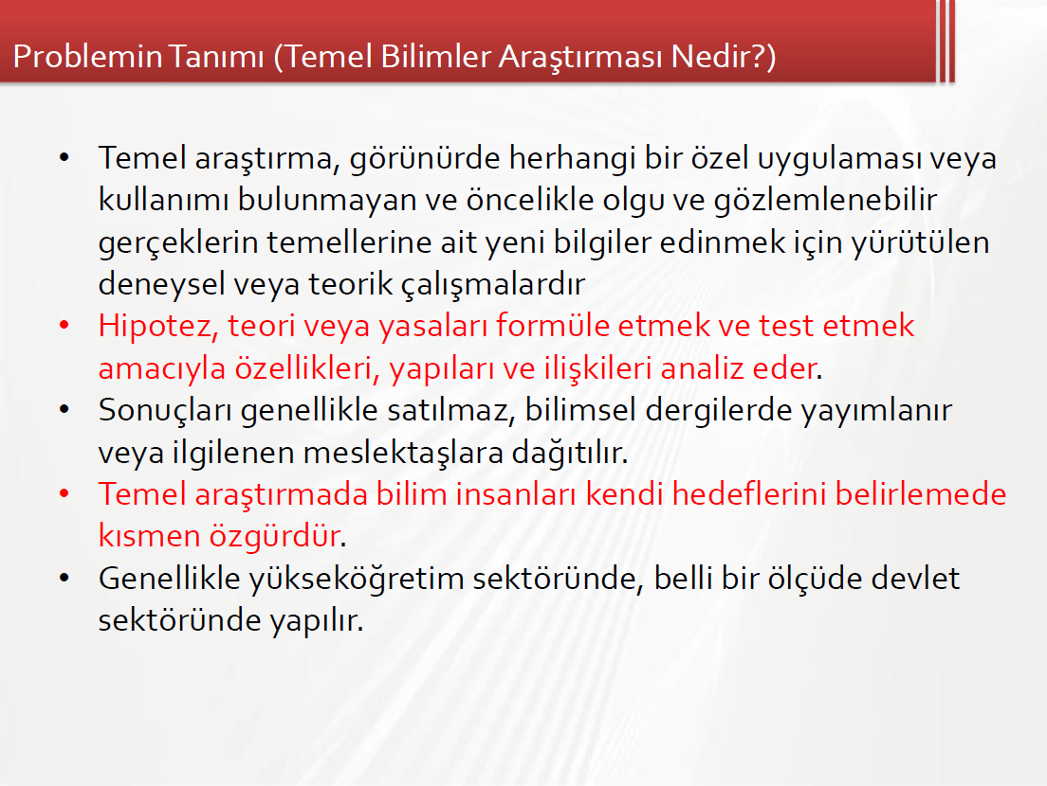

Slide 5
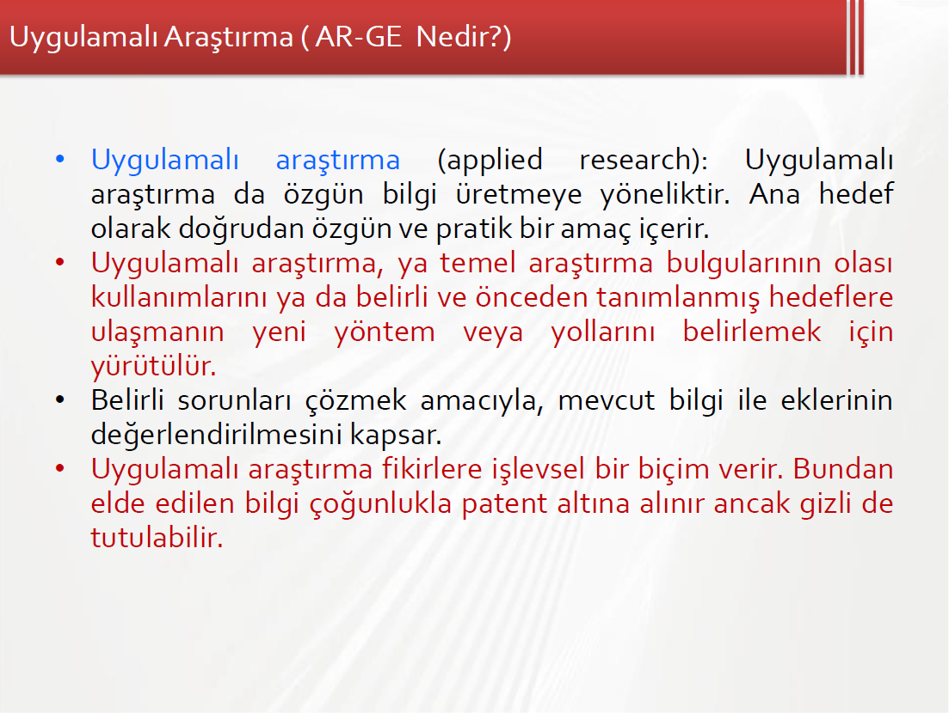

Slide 6
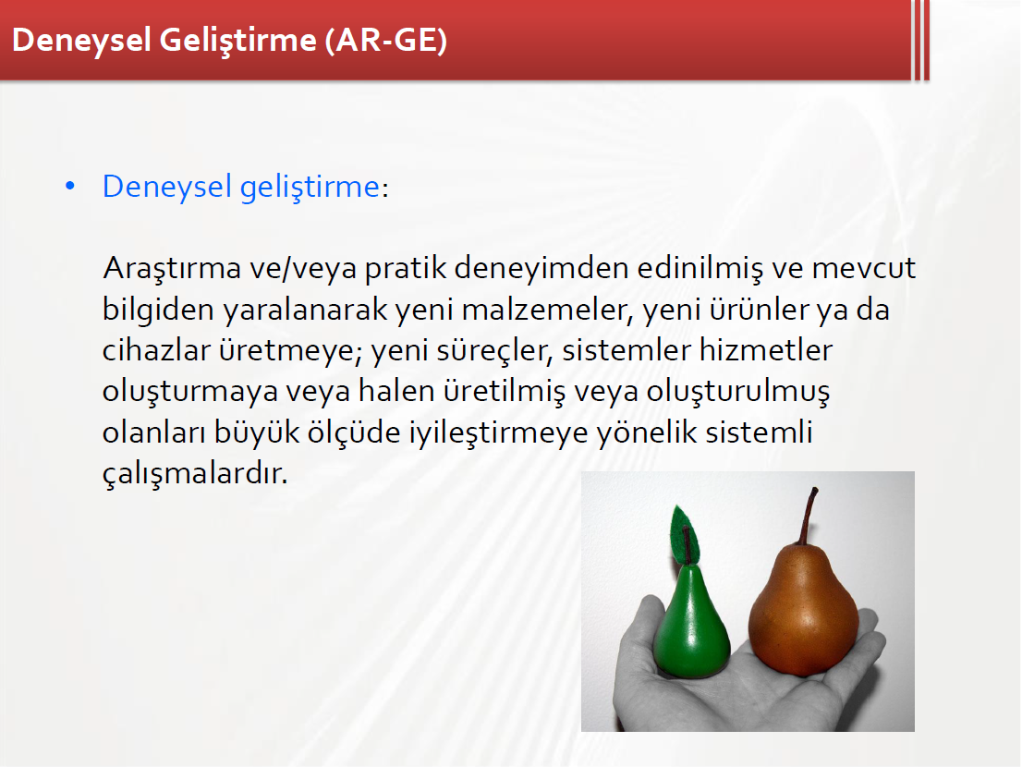

Slide 7
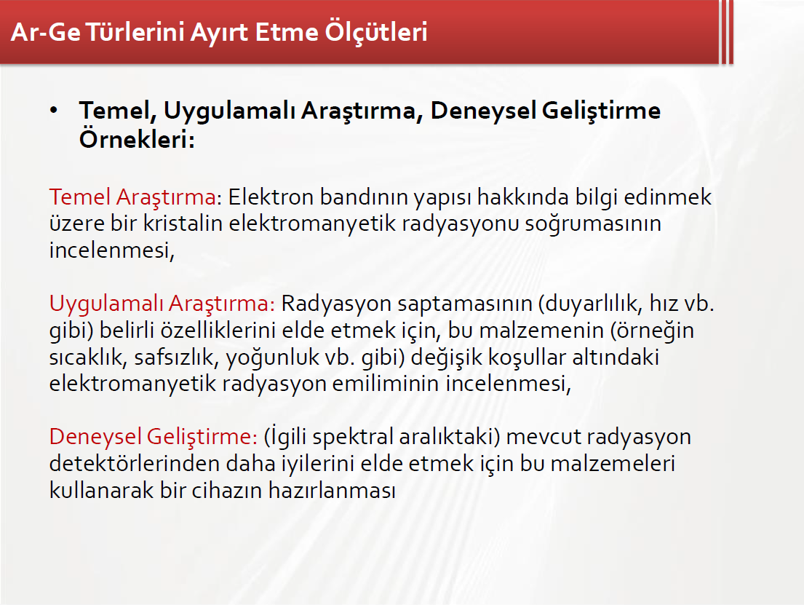

Slide 8
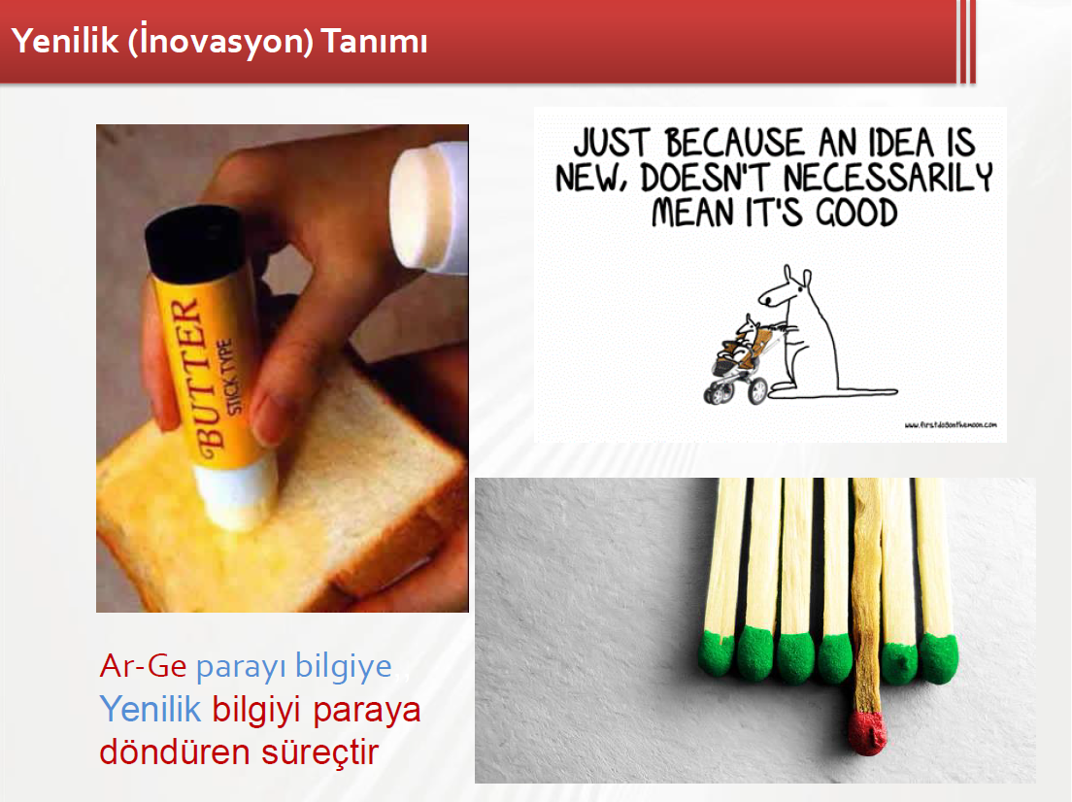

Slide 9
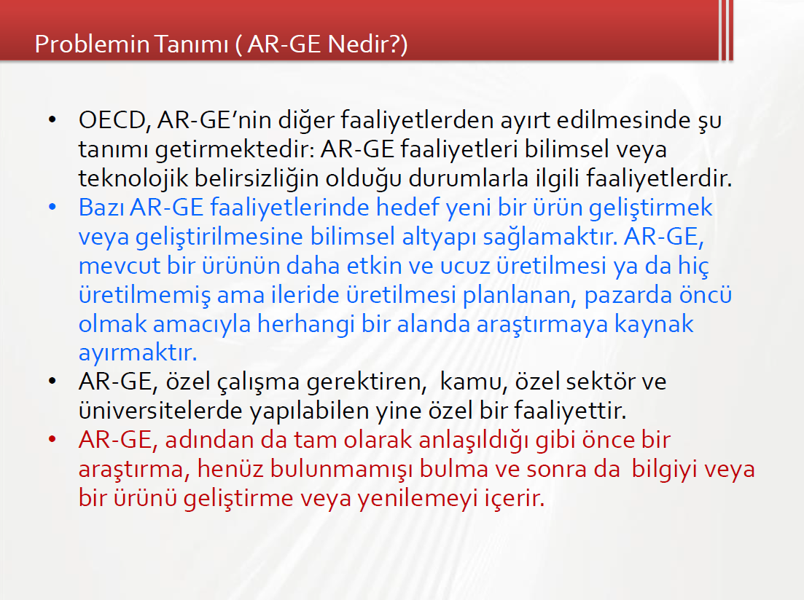

Slide 10
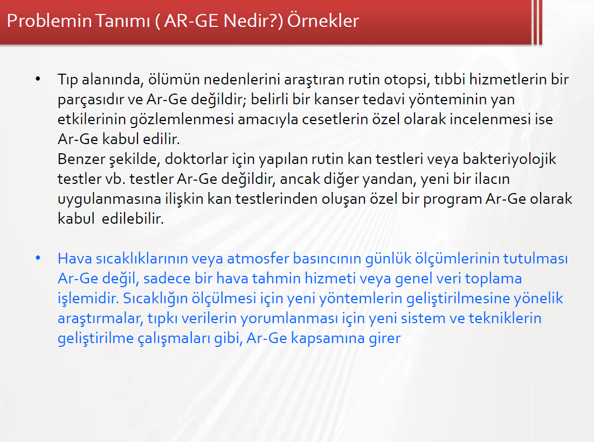

Slide 11
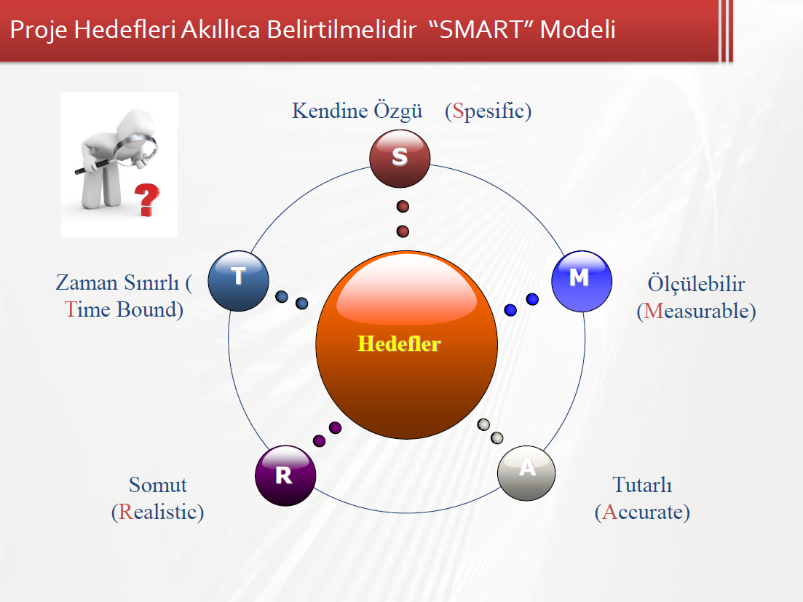

Slide 12


Slide 13
Proje Yazımı Tübitak-2204
(Lise Öğrencileri Araştırma Projeleri Yarışması)
Bir bilgisayar projesinde üç temel unsur yer almaktadır:
1- Özgün değer:
Her proje seçiminde olduğu gibi, bilgisayar projesi seçilirken de projenin konusunun özgün olmasına dikkat edilmelidir.
Özgünlükten kasıt, sunulan yöntem ya daha önce hiç çözülmemiş bir problemi çözmeli ya da daha önce çözülmüş probleme daha farklı ve muhtemelen daha iyi bir çözüm üretmelidir.
Örneğin, salt yazılım araçlarının kullanımına dayalı projeler özgün sayılmazlar. Buna en iyi örnek web sayfası oluşturulmasıdır. Konu ne kadar özgün, tasarım ne kadar estetik ve kullanışlı olsa da herhangi bir web sayfası tasarımı değerli bir proje olmayacaktır. Ancak, belirli bir amaca yönelik, java applet oluşturulması, değerli olabilecektir. Elbette, buradaki değerin ölçütü, o appletin yazımında kullanılan Algoritma ve Veri Yapısı bağlamındaki özgünlüktür.

Slide 14
Proje Yazımı Tübitak-2204
2- Yapılabilirlik:
Proje konusu, proje ekibi tarafından gerçeklenebilir düzeyde olmalıdır.
Proje ekibinin tamamlayamayacağı büyüklükte veya şu anki teknoloji ile gerçeklenemeyecek projenin çıktıları elde edilemeyeceği için böyle proje konusu sadece ilgi uyandırabilir. Fakat değerlendirmede sonucu görünmeyen bir proje muhtemelen olumsuz netice alacaktır.
3- Yaygın etki ve Kullanılabilirlik:
Seçilen proje konusunun mutlaka kullanıcılarının olması veya bilimsel olarak bir probleme daha iyi bir çözüm getirmesi beklenir. Fakat özgün değeri olmayan projeler, kullanılabilirliği çok iyi olsa da ilgi uyandırmayacaktır.

Slide 15
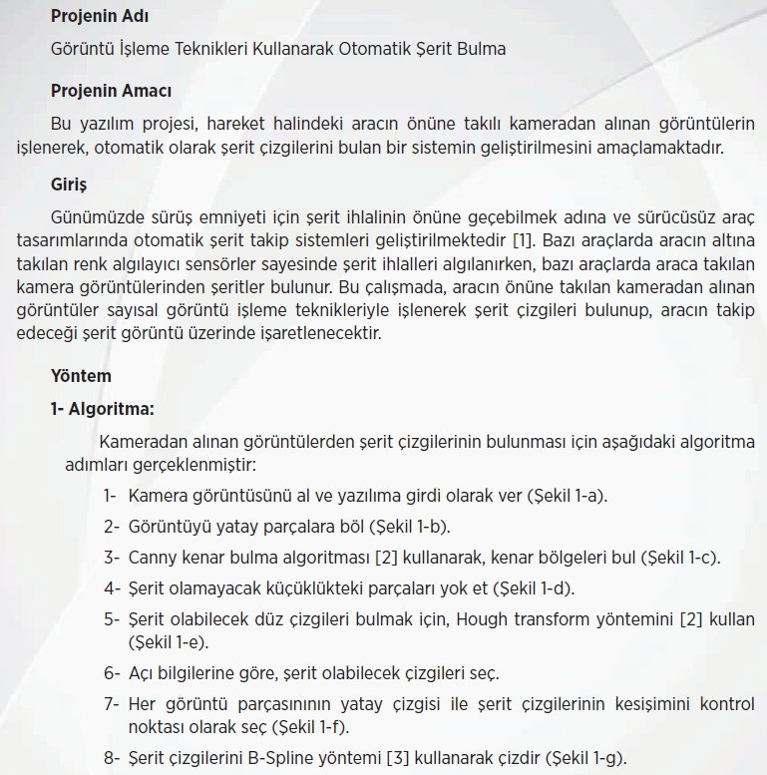
Proje Yazımı Tübitak-2204
ÖRNEK BİLGİSAYAR PROJESİ RAPORU

Slide 16
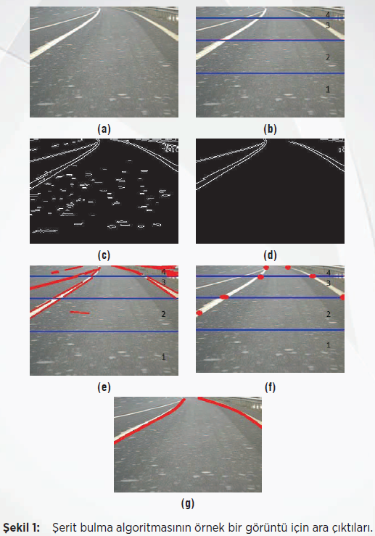
Proje Yazımı Tübitak-2204
ÖRNEK BİLGİSAYAR PROJESİ RAPORU
2- Gerçekleme:
Yukarıda adımları sıralanan algoritma, C ve C++ dilleri kullanarak oluşturulan OpenCV bilgisayarla görme kütüphanesi [4] kullanılarak gerçeklenmiştir.
Sonuçlar ve Tartışma
Programın testi için 100 adet birer dakikalık video görüntüleri 7.1 megapiksellik kamera kullanılarak değişik yol güzergahlarından alınarak yapılmıştır. Program yaklaşık olarak saniyede 4 görüntü işleyebilmektedir. Şeritleri doğru bulma başarısı %80 olarak görülmüştür. Başarıyı etkileyen olumsuz faktörleri şerit çizgilerinin düzensiz olması, gölgelendirme etkileri ve değişik hava koşulları nedeniyle görüntülerin istenen kalitede olmaması olarak saptanmıştır.

Slide 17

Proje Yazımı Tübitak-2204
ÖRNEK BİLGİSAYAR PROJESİ RAPORU

Slide 18

1512
GİRİŞİMCİLİK DESTEK PROGRAMI (BiGG)

Slide 19
Kimler Başvurabilir
Program kapsamında teknoloji ve yenilik odaklı girişim faaliyetinde bulunmaya aday, çağrıda belirtilen nitelikleri taşıyan, ön başvuru tarihi itibariyle üniversitelerin herhangi bir ön lisans, lisans, yüksek lisans veya doktora programına kayıtlı öğrenci ya da bu programlardan mezun kişiler başvuru yapabilir.

Slide 20

Projenin Amacı
1512 Girişimcilik Destek Programı ile girişimcilerin, teknoloji ve yenilik odaklı iş fikirlerini, katma değer ve nitelikli istihdam yaratma potansiyeli yüksek teşebbüslere dönüştürebilmeleri için, fikir aşamasından pazara kadar olan faaliyetlerin desteklenmesi, böylece nitelikli girişimciliğin özendirilmesi ve uluslararası rekabet gücü olan, yenilikçi, teknoloji düzeyi yüksek ürün ve hizmetleri geliştirebilen başlangıç firmalarının oluşturulması amaçlanmaktadır.
Program kapsamında girişimcilere çeşitli eğitimlerde verilmektedir.
Program 3 aşamadan oluşmaktadır.

Slide 21

1.Aşama
Girişimcilerin iş fikirlerini uygulayıcı kuruluşlara sunduğu, uygulayıcı kuruluşun bu iş fikirlerini değerlendirdiği, başarılı bir iş planına dönüşme olasılığı yüksek olan iş fikirleri için girişimcilere hızlandırıcı hizmeti sundukları aşamadır. Bu aşamada girişimcilere mentorluk, iş birliği ağları oluşturma, eğitim vb. destekleri sağlayan Uygulayıcı Kuruluşlar, iş fikrinin iş planına dönüşmesi sürecinde fikrin teknik ve ticari açıdan doğrulanması çalışmalarını yürütür.
İŞ PLANI

Slide 22
2.Aşama
İş planlarının değerlendirilmesi ile başlayan aşamadır.
Değerlendirme sonucunda desteklenmesi uygun bulunan iş planları için girişimciden tanımlı bir zaman aralığı içinde kuruluş tanımına uygun şirket kurması istenir.
TÜBİTAK ile kuruluş arasında sözleşme imzalanmasından sonra kuruluşa teminat alınmaksızın hibe olarak girişimcilik proje desteği sağlanır.
Girişimcilik proje desteği ile kuruluşun iş planı çerçevesinde gerçekleştireceği kavramsal tasarım, teknik ve ekonomik fizibilite, teknolojik geliştirme (ticari prototip, demo, benzetim, yazılım algoritması vb.) faaliyetleri ve bu faaliyetler sonucu elde edilen çıktıların ticari değere dönüştürülmesi çalışmaları Aşama 2 dahilindedir.

Slide 23

Firmaya 900.000TL’ye kadar sermaye desteği sağlanır ve fikrini ispatlayan ön prototip, demo, yazılım algoritması gibi çıktılar elde etmesi beklenir.
Aşama 2 kapsamında iş planlarına ilişkin proje faaliyetlerinin destek süresi ek süreler de dahil olmak üzere en fazla onsekiz (18) aydır.

Slide 24
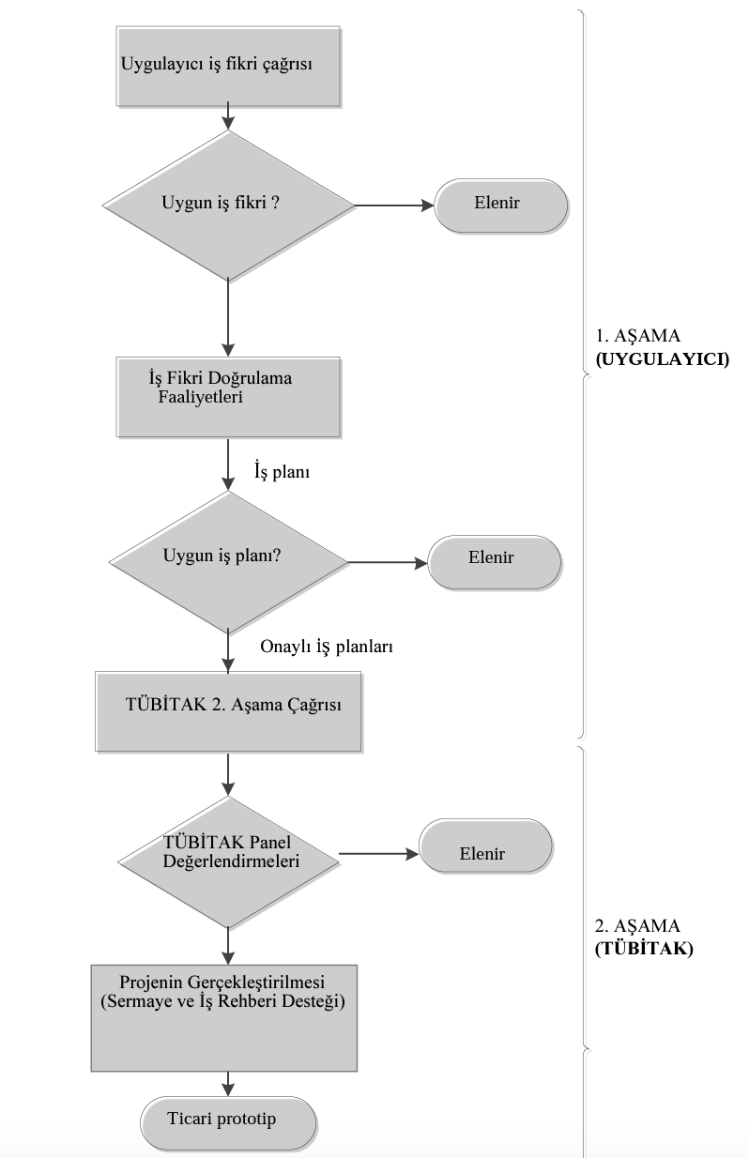

Slide 25
3.Aşama
TÜBİTAK 1507 Destek Programı
(KOBİ Ar-Ge Başlangıç Destek Programı)
Kuruluşun bir önceki aşamada elde ettiği çıktıların, Ar-Ge çalışmalarıyla performans ve işlevsellik bakımından iyileştirilmesi ile ticarileşme potansiyellerinin arttırılmasını amaçlayan aşamadır.
Aşama 3, kuruluşun proje önerisi hazırlayarak TÜBİTAK KOBİ Ar-Ge Başlangıç Destek Programı’na başvurması ve teknolojik doğrulaması yapılmış projenin bu programa özel kriterler çerçevesinde değerlendirilmesi ile başlar.
Bu aşamada detay tasarım, ticari prototipin işlev ve performans bakımından iyileştirilmesi, denemeler ve saha testleri gibi faaliyetler gerçekleştirilir.
Proje bütçesi en fazla 3.000.000 TL’dir.

Slide 26
Girişimcinin Programdan Beklentileri
Yenilik getirecek fikirlerin hayata geçirilmesi
Eğitim desteği
İş rehberi desteği
Finansal desteğe en hızlı ulaşım
Girişim sermayesine erişim
Pazar Bulma

Slide 27
Hedefler ve Kazanımlar
Teknolojik girişimciliğin artması
Teknoloji tabanlı genç firmaların oluşturulması
İstihdamda artış
Dışa bağlılıkta azalma
Uluslararası rekabetçilikte artış

Slide 28
Bilimsel Bir Çalışma Nasıl Yazılır?
(How to write a scientific work?)

Slide 29
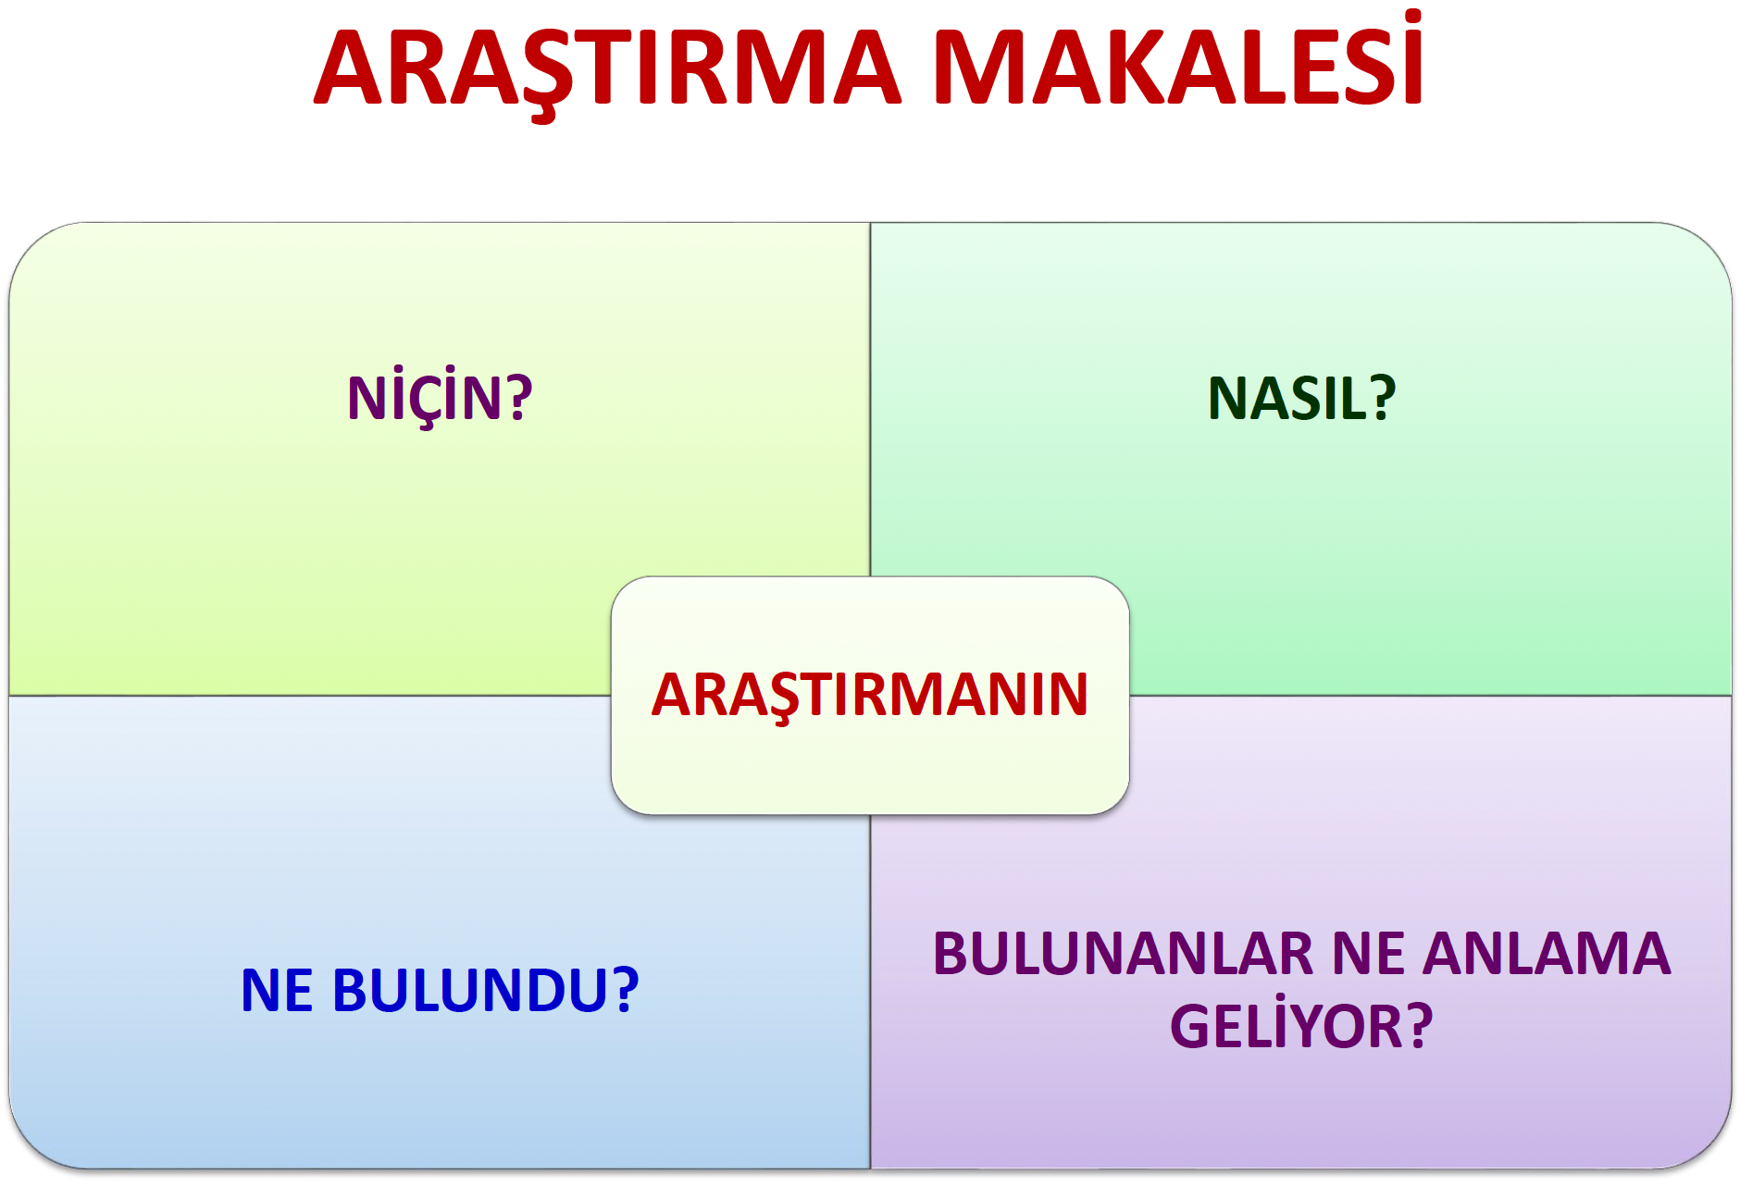

Slide 30
Öncelikle, metin yalın bir dil ve anlatımla yazılmalı,
Türkçe yazım kurallarına uygun olmalı,
Üçüncü tekil şahıs ve edilgen fiiller kullanılmalı,
Zaman olarak –mişli zaman tercih edilebilir.
Devrik cümleler içermemelidir.
O, elmaları kesti.
O, pazardan iki ekmek aldı.
  Elmalar kesildi
  Pazardan iki ekmek alındı.
    Elmalar kesilmiştir.
    Pazardan iki ekmek alınmıştır.
Örneğin: Bu çalışmada, kanserli hücreleri tespit edebilen yeni bir yapay zeka algoritması önerilmiştir.
Kanserli hücreler MRI görüntüleri üzerinde zor tespit edilmektedir.

Slide 31
IMRAD
IMRaD (Introduction, Methods, Results and Discussion/Conclusion)
IMRaD (Giriş, Metot, Araştırma Bulguları, Tartışma/Sonuç) bilimsel çalışmaları kaleme almak için kuşkusuz faydalı bir araçtır. 1940’lı yıllarda IMRaD bilimsel dergilerde benimsenmeye başlamıştır. Ancak IMRaD’ın bugün eksik kalabileceği durumlar mevcuttur.

Slide 32
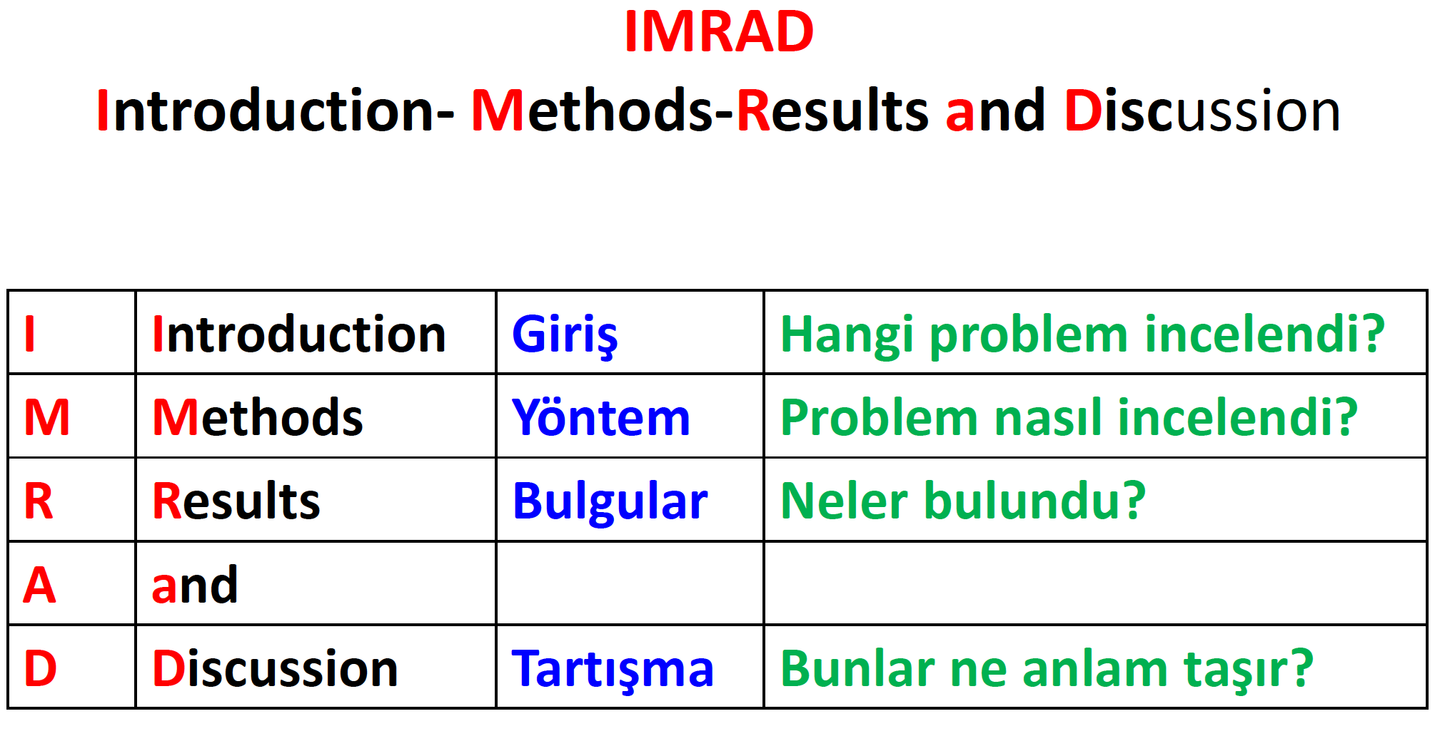

Slide 33
1. MAKALE BAŞLIĞI
Bir makalenin başlığını binlerce kişi, makalenin kendisini ise çok az kişi okur
Başlık ne çok kısa ne de çok uzun olmamalı.
–Örnek Kısa başlık : Okul sağlığı
–Örnek uzun başlık: Bir obje ile ortamı veya objenin belli parçaları arasında renk üreten yeni bir yolla mikroskobik araştırmaya ilaveler üzerine.

Slide 34
1. MAKALE BAŞLIĞI
–Uzun başlıklar kısalarından daha az anlamlıdır.
–Uzun başlıklar çoğunlukla gereksiz kelimeler içerir.
‘ üzerine çalışmalar’, ‘üzerine araştırma’ gibi
Başlık kolay anlaşılmalı ve aynı zamanda okuyucunun ilgisini çekmeli
Başlık belirtici olmalıdır. Makalenin bütünü hakkında bir fikir vermeli.

Slide 35
2.ÖZET
Bir Makalenin özeti aşağıdaki temel unsurları kapsar:
Çalışmaya neden gereksinim duyulduğu: Bu bölüm önceki çalışmaların ve mevcut tekniklerin eksik yanlarına değinerek çalışmanın gerekçesini sunmaktadır.
Amaç: Çalışmanın amacı bir cümle ile kesin olarak tanımlanmalıdır.
Çalışmanın Yöntemi: Bu bölümde çalışmanın örneklemi, ölçülen değişkenler ve veri analiz metotları kısaca verilmektedir.
Temel Araştırma Sonuçları: Bu bölümde sadece çalışmanın amacını yansıtan temel bulguları ifade edilmektedir. Özette temel sonuç veya sonuçlar 25 sözcüğü aşmayan bir cümlede özetlenmelidir.
Sonuç Cümlesi: Bu bölümde çalışmada kısıtlar, uygulamaya dönük öneriler ve gelecekteki araştırmalara yönelik öneriler sunulduğunu ifade eden standart sonuç cümlesi verilir.
Genellikle özet 150-250 kelime ile sınırlı olmaktadır. Buna ilaveten özet ile birlikte sunulan Anahtar Kelimelerin seçimi, arama motorlarında insanların makaleyi bulma şansını etkileyeceği için önemlidir.

Slide 36
2.ÖZET
Özet, girişten önce gelse de bilimsel çalışmanın tümü tamamlandıktan sonra yazılması tavsiye edilmektedir.
Özet bir çalışmanın en önemli kısmıdır; bilim insanlarının büyük bir kısmı çalışmanın içeriğinden ziyade özetini okumaktadır. Özet mümkün olduğunca açık ve bilgilendirici olmalıdır.
Özetin aynı zamanda mümkün olduğunca kısa olması gerekir ve birçok dergi özet için kelime limiti koymaktadır. Her derginin özet yazımına ilişkin belli ilkeleri mevcuttur.
Bir makalenin inceleme sürecine devam edilip edilmemesi gerektiğine karar vermeden önce editörlerin okuyabileceği tek şey özettir. Ayrıca özet okuyucunun makaleyi okuyup okumayacağına karar vermesi için de kritik rol oynar.
Özet, yeni fikrin ve katkının korunması bakımından makalenin en önemli kısmıdır.
Özette, referans verilmemelidir.

Slide 37
3.Giriş
Girişin amacı, çalışmanın gerekçesini sunmak ve çalışmanın mantığını açıklamaktır. Giriş önemli cevaplanmayan soruları sormaya yönelik bir araçtır.
Bilinen: İlk paragraf, çalışmanın yapılma mantığı için yol gösteren önceki çalışmaları özetlemelidir. Bu paragraf akla yatkın olma bakımından okuyucuya çalışmanın bir ‘zarf atma’ değil, sağlam bir arka plana dayandığı konusunda inandırıcı olmalıdır.
Bilinmeyen: Problem ile ilişkili bilinmeyen sorunlar açıklanmaktadır. Önceki çalışmalardaki açıklar ve sınırlar belirtilir.

Slide 38
3.Giriş
Önem: Araştırmanın neden önemli olduğunu ve çalışmanın neden gerekli olduğunun doğrulanması ve çalışmanın sunmayı amaçladığı yeni bilginin açıklanması gerekir. Yaklaşımın neden diğerlerinden yeni, farklı ve önemli olduğu veya çalışmada neyin yeni ve önemli olduğu vurgulanır.
Öne Sürülen Araştırma Sorusu: Bir bilimsel sorun saptanır ve çalışma tasarlanırken teşhis edilebilir sorunlar üzerinde durulur. Deneysel yaklaşım belirlenir.

Slide 39
3.GİRİŞ
Girişin temel amacı çalışmayı tanıtmaktır. Bu nedenle ilk kural, araştırmanın konusu ve asıl problemin tanımının yapılmasıdır.
Eğer problem mantıklı, anlaşılır bir şekilde belirtilmezse okuyucu ilgili çalışmaya ilgi duymaz. Okuyucu, makalenizle uğraşsa bile yazınızın parlaklığından etkilenmeyecektir.
Bu konunun niçin seçildiği ve neden önemli olduğunun açıklanması gerekir.

Slide 40
3.GİRİŞ ve Literatür taraması)
Research Question (Araştırma Sorusu)
Summary of Proposal (İleri Sürülen Savın Özeti)
Literature on Topic (Araştırma konusuna dair önceki çalışmalar)
Literature on Method (Araştırma metoduna dair önceki çalışmalar)
Theoretical Approach (Kuramsal Yaklaşımlar)
Find a hole (Önceki çalışmalardaki boşluklar ve açıkları bulma)
Look for Debates (Araştırma konusu ile ilgili tartışmalar)

Slide 41
3.GİRİŞ ve Literatür taraması
Literatür taraması Tez gibi çalışmalarda ayrı bir bölümde verilebilirken, disiplinler arası çalışmalarda yine ayrı bölüm ve buna bağlı alt bölümlerde konu açıklamaları ile birlikte verilebilir.
Makale tarzı çalışmalarda ise giriş bölümüne yedirilip gövdeyi oluşturabilmektedir.
Tez çalışmalarında ham bir şekilde literatür verilebilse de makale çalışmalarında kesinlikle ham bir literatür yerine konunun yedirilmesi mevcut çalışmaların eksik yanlarının yorumlanması gerekmektedir.

Slide 42
Literatür çalışmasından sonra kesinlikle yapılacak çalışmanın diğer çalışmadan farklı yönleri belirtilmeli, çalışmanın literatürde hangi açığı kapatacağı (fill the gap) vurgulanmalıdır.
Daha sonraki kısımda kısaca bu çalışmada ne yapıldığından bahsedilmeli, çok uzatılmamalı parametrelerden mümkün mertebede bahsedilmemeli, kullanılan yöntem ve neye uygulandığı belirtilmelidir.
Girişin son paragrafını oluşturacak ve çalışmanın genel organizasyonunu belirten bir cümle sıklıkla kullanılmaktadır. Örneğin,
Bu çalışma şu şekilde organize edilebilir: Giriş ve literatür araştırması bu bölümde verilmiş olup, ikinci bölümde materyal ve yöntemlere ilişkin bilgiler verilmiş, elde edilen deneysel sonuçlar üçüncü bölümde yer alırken, dördüncü ve son bölümde ise sonuçlara yer verilmiştir.

Slide 43
4.Materyal ve Metotlar (Yöntemler)
ÇALIŞMA TASARIMI
Veri toplama
Ölçüm türleri (Ölçekler, Envanter vb.)
Örnekleme
Model ve Hipotezler
Prosedürlerin ve testlerin tanımı
İstatistiksel analizler

Slide 44
4. Materyal ve Yöntemler
İlgili çalışmada kullanılacak materyal ve yöntemler dikkatli seçilip veriye uygun yöntemlerin belirlenmesi büyük önem arz etmektedir.
Verilerin istatistiksel analizi de, bilimsel çalışmalar için sıklıkla gereklidir.
Kullanılacak yöntemler ve veriye ait materyaller, analiz edilecek verilerin türüne göre dikkatlice belirlenmelidir. Veriler sürekli (aralıklı veya doğrusal), sıralı veya kategorik olabilir. Verilerin normal dağılım gösterip göstermedikleri, ön işleme ihtiyaç duyup duymadıkları incelenip buna göre yöntemler uygulanmalıdır.
Bu kısımda çalışmada kullanılan tüm yöntemler ve hata değerlendirme kriterleri açıklanmalı, sabit parametreler kullanıldıysa verilmelidir.
Tek bir hata kriteri yerine birden çok kriterin kullanılması deneysel çalışmaların güvenilirliğini arttıracaktır.

Slide 45
5. Deneysel Çalışmalar
Veriye ait istatistiki veya genel bilgi verilmeli.
Hangi parametreler ile hangi yöntemler veriye nasıl uygulandı?
İşlem sonuçları
Veri geçerliliği ve güvenilirliği ölçüleri, hata kriterleri, tablolar, grafikler.
Sonuçlar, gerekirse önceki çalışmalar ile kıyaslama.
Ne buldun? Sonuçlar açık ve mantıklı ve doğrudan hedeflere hitap edecek şekilde sunuluyor mu?

Slide 46
5. Deneysel Çalışmalar
Verilerinizin sunumu birbirinin aynısı olacak şekilde çoğaltılmamalıdır.
Sonuçlar bölümü, bulgularınızın herhangi bir spekülasyon veya tartışıldığı yer değildir; Bu tür düşünceleri tartışma bölümüne bırakmalısınız.
Sonuçlar bölümünün amacı, çalışmanızın hipotezini kanıtlayan veya çürüten deneysel verilerinizi sunmaktır.
Sağlanan sonuçları yalnızca çalışmanın genel amacını destekleyenlerle sınırlayın.
Makale, “Materyal ve Yöntemler” altında belirtilmeyen sonuçlar içermemelidir.
Sonuçlar metin, tablolar, şekiller veya bunların herhangi bir birleşimini içerebilir.
“Materyal ve Metotlar” altında açıklanan tüm sonuç ölçümleri (birincil ve ikincil) için sonuçlar verilmelidir.

Slide 47
5. Deneysel Çalışmalar
Metin ve tablolar, makalenin yazım diline uygun olmalı Türkçe bir metinde İngilizce kelimeler içeren Şekil veya Tablolar yer almamalı, bunların Türkçesi ile değiştirilmelidir. Sayılar gerekirse yüzdeleri ile birlikte verilmelidir. Rakamlar dahili olarak tutarlı olmalı ve tablolar ile metin arasında uyumlu olmalıdır.
Rakamlardaki herhangi bir iç tutarsızlık, yazarların güvenilirliğini tehlikeye atıp çalışmanın yayınlanma şansını ciddi şekilde azaltır.
İlgili sonuçlar verilirken deneysel çalışma birden çok kez tekrarlanmalı ve standart sapma, minimum ve maksimum değerlerinde verilmesi sonuçların güvenilirliğini artırıp yayınlanma şansını arttıracaktır.
Önemli bulgular, istatistiksel olarak anlamlı olabilecek veya olmayabilecek şekilde vurgulanmalıdır. Yine, editoryal alana saygı gösterilmeli ve tablolarda veya şekillerde gösterilen tüm bilgilerin ayrıntılı bir şekilde tanımlanmasından veya tekrarlanmasından kaçınılmalıdır.

Slide 48
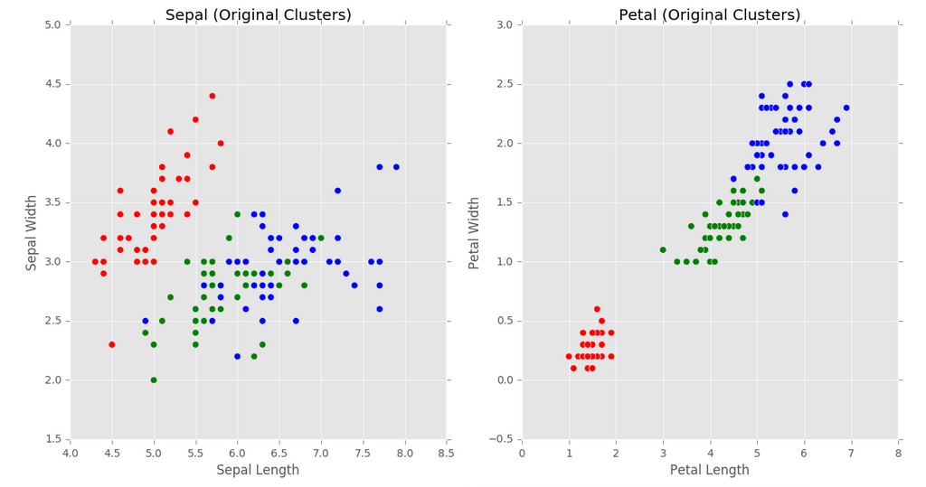
5. Deneysel Çalışmalar
Her bir tablo ve şekilden önce bunlara ilişkin bilgi verilmeli, aynı şekilde yine her bir tablo ve şekilden sonra da bunlara ait açıklama yorum gibi ifadeler verilmelidir. Örneğin;
İris veri setindeki örneklere ait sınıf bilgileri Şekil 4'te görülmektedir.
Şekil 4. İris veri setinde örneklere ilişkin sınıf bilgileri
Şekil 4'te de görüldüğü gibi iris veri setinde çiçeklere ait öznitelik değerleri dikkate alındığında sınıflar birbirine karışmış olup, doğrudan ayrıştırmanın yapılamayacağı görülmektedir.

Slide 49
SONUÇLAR (VEYA Tartışma)
Sonuç
Başlıca bulgularınız ve önemi nedir?
Tartışma
Bu ne anlama geliyor, peki ne? (Sonuçlar açıklandı mı? Amaçlar başarıldı mı? Kısıtlar var mı? Gelecekteki araştırma ve uygulama için çıkarımlar?)

Slide 50
SONUÇLAR
Sonuçlar (veya tartışma) bölümü aşağıdakileri içermelidir:
Yeni bilginin ne olduğu hakkında net bir açıklama (mevcut bulguların sunduğu yeni bilgilerin yanı sıra, temel bulguların ne olduğuna dair net bir açıklama),
Ana bulguların özeti
Sonuçların yorumlanması
Önceki çalışmalarla karşılaştırılması (tartışma bölümünde verilmesi uygundur) ( Verilerinizin literatür bağlamında yorumlanması, önceki çalışmaların bulguları ile benzerlik ve farklılıklara ilişkin açıklama)
Farklı bulgular için olası açıklamalar
Çalışmanın güçlü ve zayıf yönleri ( Etkileri veya Sınırlamaları)
Gelecekteki araştırmaların yönü ( Uygulama veya gelecekteki araştırma veya gelecekteki araştırma önerisi ile ilgili olduğu için çalışmanın anlamının net ve net bir şekilde varılması.)

Slide 51
SONUÇLAR
En alakalı sonuçların özeti
İlk cümle çalışmanın genel amacını yinelemelidir. Bunu, bu sonucu destekleyen kanıtların kısa ve öz bir versiyonuyla takip edilmelidir.
Bu bölüm, ilk araştırma amacına veya çalışmanın hipotezine verilen cevapla sonuçlandırılmalıdır.
Sonuçların yorumlanması
Tartışmanın ikinci paragrafı sonuçlarınızın anlamını sentezler.
Her bulgunun özel önemini veya özgünlüğünü vurgulayın.
Bu sonuçların sağladığı herhangi bir bilimsel ilerlemeyi belirtin ve vurgulayın. Ancak, sonuçlarınızın önemini fazla abartmayın.
Tüm sonuçlar verileriniz tarafından desteklenmelidir.
'Eşsiz', 'son derece yenilikçi', 'ilk biziz' ve 'son derece değerli' gibi kendini tanıtıcı terimlerden kaçının.

Slide 52
Referanslar
Kaynaklar listesi, yayınlanma şansı bakımından makalenin en önemli kısımlarından biri olabilir. Bunun nedeni, editörlerin referans listesinde yazar olarak yer alan yorumcuları sıklıkla kullanmasıdır.
Bu sadece doğaldır çünkü referansların bazıları benzer işleri tamamlayan yazarlara sahiptir ve bu nedenle uzman olarak kabul edilirler.
Alandaki her bilimsel makaleyi alıntı için eleştirel olarak değerlendirin, ancak yalnızca en uygun referansları seçin ve sağlayın.
Son referanslara atıfta bulunmak, çalışmanızın alaka düzeyini vurgulamaktadır. Çalışmada güncel referansların oranı önemlidir.
Alıntıları ve kaynakçaları derginin talimatlarına göre biçimlendirdiğinizden emin olun. İzin verilen maksimum alıntı sayısını aşmayın.

Slide 53
Referanslar
Bu bölümü ihmal etmeyin; hatasız ve eksik olduğundan emin olmanız gerekir. Eklemeyi unuttuğunuz veya yanlış yorumladığınız bir referansa ait yazar, makalenizi inceleyen bir hakem de çıkabilir.
Yazım hatası nedeniyle alıntı yaptığınız referansı bulamazlarsa okuyucular hızlı bir şekilde hüsrana uğrayacaktır.
Metin içerisinde belirtilen kaynakların hepsi referanslar kısmında eksiksiz yer almalıdır. Metin içerisinde belirtilmeyen kaynağa ait fazladan referans verilmemelidir. Yani referanslar metinde belirtilen kaynaklarla uyumlu olmalı ne bir fazla ne de bir eksik olmalıdır.
Farklı dergilerin referansların tarzı ve formatı için farklı tercihleri vardır; bir başvuru yöneticisi yazılım paketinin kullanılması, makaleniz reddedilirse ve farklı bir dergiye gönderilmesi gerekiyorsa, bu stilin değiştirilmesini kolaylaştıracaktır.
Referansların tam olarak belirtilmemesi, metnin reddedilmesine neden olabilir ve eğer yayınlanmışsa, hatalar araştırmacının güvenilirliğini tehlikeye atabilir.
En çok kullanılan referans yazım stili American Psychological Association (APA) stili olup şuan APA 7. sürümü bulunmaktadır.

Slide 54
Örnek Yazım Esasları
Bilimsel bir makale, bildiri, proje, rapor, tez ve bitirme tezi yazılırken, kesinlikle ilgili yere ait yazım esasları dikkate alınmalı çalışma bu doğrultuda hazırlanmalıdır. Eğer var ise şablon indirilip bu şablon üzerinden metin hazırlanmalıdır.
Günümüzde önemli dergiler LaTeX sistemini destekleyip şablonlarını bu şekilde hazırlamaktadırlar. LaTeX'de bir nevi kod yazar gibi metin oluşturulmakta, sonrasında derleme sonucunda pdf oluşmaktadır. Bu sayede numaralandırma, kayma, taşma vb. sorunların önüne geçilmektedir.
Örnek bir dergiye ait yazım kuralları aşağıdaki gibidir:

Slide 55
1. Yazı tümüyle (metin, tablolar, denklemler, çizimler) bilgisayarda düzenlenmeli ve baskıya hazır biçimde teslim edilmelidir. Yazı, A4 (210 x 297 mm) boyutlu kâğıda, Word ortamında, 12 punto (ana başlık 14 punto) Times New Roman font kullanılarak, bir buçuk aralıkla ve her iki yana yaslı olarak yazılmalı, kâğıdın tüm kenarlarından 25 mm boşluk bırakılmalıdır.
2. Çizimler ve tablolarla birlikte, makaleler 25 sayfadan, teknik notlar 6 sayfadan daha uzun olmamalıdır.
3. Yazı, elektronik ortamda (CD veya e-posta eki) dergi e-posta adresine veya dergi yazışma adresine gönderilmelidir.
4. Metin yalın bir dil ve anlatımla yazılmalı, Türkçe yazım kurallarına uygun olmalı, üçüncü tekil şahıs ve edilgen fiiller kullanılmalı, devrik cümleler içermemelidir.
5. Bölümler (i) özet ve anahtar kelimeler, (ii) abstract and keywords (İngilizce başlık, özet ve anahtar kelimeler), (iii) ana metin (giriş, materyal ve metod, sonuçlar vb.), (iv) semboller, (v) teşekkür (gerekliyse) ve (vi) kaynaklar sırası içinde düzenlenmelidir.
6. Başlık kısa ve açık olmalı, içeriği yansıtabilmelidir. Başlık büyük harfle ortalanarak yazılmalıdır.
7. Yazar/ların adları kısaltmasız, başlığın altına yan yana, soyadlar büyük harfle ortalanarak 11 punto boyutunda yazılmalıdır. Yazar isimlerinden sonra virgül ve adres belirtmek için üst simge olarak rakam kullanılmalıdır. Yazışmaların yapılacağı sorumlu yazar isminde mutlaka üst simge yıldız (*) sembolü olmalıdır. Adres/ler tam yazılmalı, kısaltma yapılmamalıdır. Sorumlu yazarın e-mail adresi dipnot olarak bulunmalıdır. Yazar adları yazılırken herhangi bir akademik unvan belirtilmemelidir.

Slide 56
8. Özet (ve Abstract) çalışmanın amacını, kapsamını, yöntemini ve ulaşılan sonuçları kısaca tanımlamalı ve 200 kelimeyi aşmamalıdır. En az üç tane anahtar kelime verilmelidir. Anahtar kelimeler, zorunlu olmadıkça başlıktakilerin tekrarı olmamalıdır. Başlık, Özet ve İngilizce başlıklı Abstract birinci sayfaya sığdırılmalı, birinci sayfanın altında on satır boş bırakılmalı ve ana metin ikinci sayfadan başlatılmalıdır.
9. Bölüm ve alt bölüm başlıkları numaralanmalıdır.
10. Semboller uluslararası kullanıma uygun seçilmeli; her bir sembol ve varsa kısaltmalar ilk kullanıldığı yerde tanımlanmalı, ayrıca metnin sonunda (Kaynaklardan önce) tüm semboller alfabetik sıra ile (önce Latin, sonra Yunan alfabesi) listelenmelidir.
11. Matematiksel ifadeler (denklemler) Word ortamında “Equation Editör” kullanılarak yazılmalıdır. Metin içerisinde geçen denklemler numaralanmalı ve bu numaralar satır sonunda parantez içinde gösterilmelidir.
12. Tablo dışında kalan fotoğraf, resim, çizim ve grafik gibi gösterimler “Şekil” olarak verilmelidir. Resim, şekil ve grafikler net ve ofset baskı tekniğine uygun olmalıdır. Her tablo ve şeklin metin içindeki yeri belirtilmelidir. Tüm tablo ve şekiller makale boyunca sırasıyla numaralandırılmalı (Tablo 1., Tablo 2., Şekil 1., Şekil 2. gibi) başlık ve açıklama içermelidir. Grafik ve şekiller basılı sayfa boyutları dikkate alınarak çizilmelidir. Şekillerin sıra numaraları ve başlıkları şeklin altına, tabloların ki ise tablonun üstüne yazılmalıdır.
13. Yazılarda yalnızca SI birimleri kullanılmalıdır.
14. Teşekkür olabildiğince kısa olmalı, çalışmaya katkısı ve desteği bulunan kişi ve kuruluşlar belirtilmelidir.

Slide 57
15. Dergimize yayınlanmak üzere gönderilen makaleler benzerlik kontrol programı ile kontrol edilecektir. Benzerlik raporu ilgili yayın danışma kurulu üyesine kontrol etmesi için gönderilecektir. Benzerlik raporu sonucu yüksek çıkan makaleler için yazardan düzenleme talep edilir.
16. Kaynaklar metinde köşeli parantez ([ ]) içinde numaralanmalı ve kaynaklar listesinde metin içinde veriliş sırasına uygun biçimde belirtilmelidir. Yayınlanmamış bilgiler kaynak olarak verilmemelidir. Ancak tamamlanmış ve jüriden geçmiş tezler ve DOI numarası olan makaleler kaynak olarak verilebilir.
Kaynaklarda şu bilgiler verilmelidir:
Kaynak makale ise: Yazarın soyadı, adının baş harfi, diğer yazarlar, makalenin tam başlığı, derginin adı, cilt, sayı, başlama ve bitiş sayfaları, basıldığı yıl.
Örnek: [1] Naghdi, P. M., Kalnins, A., On Vibrations of Elastic Spherical Shells. J. Appl. Mech., C 29, S 65-72, 1962.
Kaynak kitap ise: Yazarın soyadı, adının baş harfi, diğer yazarlar, kitabın adı, cilt numarası, varsa editörü, yayınlandığı yer, yayınlandığı yıl.
Örnek: [2] Kraus. H., Thin Elastic Shells, New York. Wiley, 1967.
Kaynak bildiri ise: Yazarın soyadı, adının baş harfi, diğer yazarlar, bildirinin adı, konferansın adı, yapıldığı yer, başlama ve bitiş sayfaları, yıl.
Örnek: [3] Cappleman. O., Communication in the Studio, FIDE’98 International Conference on First Year Architectural Design Education Proceedings, Faculty of Architecture İstanbul Technical University, Cilt V, S 48-54, 1998
Kaynak tez ise: Yazarın soyadı, adının baş harfi, tezin adı, derecesi, sunulduğu kurum, başlama ve bitiş sayfaları, yıl.
Örnek: [4] Özşahin. B., Yalıtım Kalıplı Donatılı Beton Duvarlı Binaların Yapımsal ve Ekonomik Uygulanabilirliği, Doktora Tezi, Trakya Üniversitesi Fen Bilimleri Enstitüsü, S 5-9, 2011
Kaynak rapor ise: Yazarın soyadı, adının baş harfi, diğer yazarlar, raporun adı, türü, numarası, kuruluşun adı, yayınlandığı yer, yıl.

